Slide 1
Notes:
各位领导、与会代表，下午好！
感谢教育部领导和兄弟省份对浙江的支持和肯定，下面我代表浙江省向与会各位领导、同仁汇报中职学籍与资助管理信息系统应用情况。

Slide 2
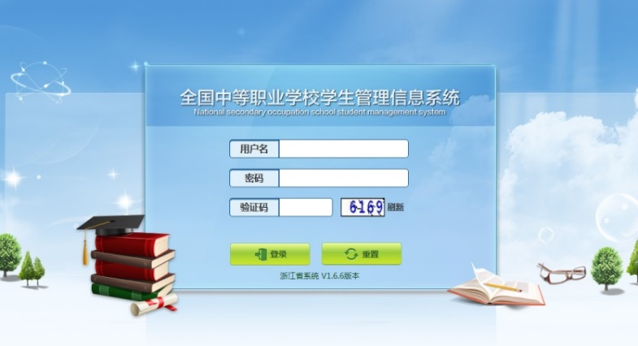
2013年9月，我省启用了浙江省中等职业教育综合管理系统（含学籍与资助）
2014年9月，我省率先全面启用了全国中职学生管理信息系统和全国学生资助管理信息系统中职子系统
Notes:
2012年我省启动建设了浙江省中等职业教育综合管理系统，主要业务包含学生学籍管理和资助管理，并2013年9月在全省应用。2014年9月，按照教育部职成司、全国学生资助管理中心和教育部管理信息中心的要求，经向厅领导汇报同意后，我省舍弃了本省开发才使用一年的管理系统，率先全面启用了全国中等职业学校学生管理信息系统和全国学生资助管理信息系统中职子系统，并停止使用浙江省中职学校综合管理系统。一开始，部分市县教育局和中职学校还是有不少意见，但我省顶住各方的压力，明确必须使用全国系统，在全省各级学籍和资助管理员齐心协力，充分发扬“传帮带”精神，顺利完成了当年的中职学籍录入和资助数据报送。

Slide 3
建立
五个机制
系统应用推广的工作机制
学籍和资助共同参与的培训机制
浙江特色应用的建设机制
稳定持续运行的管理机制
健全信息安全的保障机制
Notes:
在系统应用中，我省建立了“五个机制”，统筹推进中职学籍与资助系统在我省全面应用，助力学籍与资助规范管理，促进了我省各地各校学籍和资助管理工作整体水平的全面提升。

Slide 4
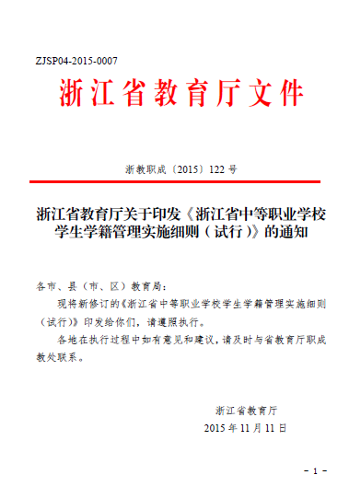
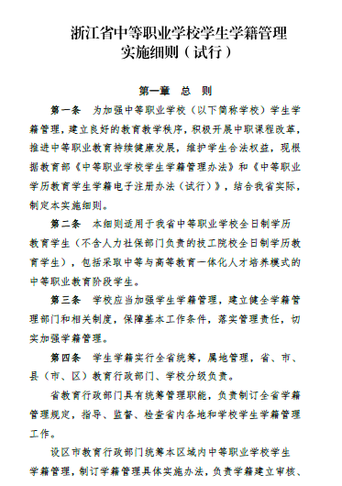
1. 建立系统应用推广的工作机制
成立了中职学籍和资助信息系统联合工作组
新修订《浙江省中等职业学校学生学籍管理实施细则》
新生学籍注册20个工作日内
学籍变动10个工作日内
毕业结业20个工作日内
严把源头、严控过程、严审毕业
Notes:
1. 建立系统应用推广的工作机制。我省成立了中职学籍和资助系统联合工作组，由副厅长于永明任组长，厅职成教处、计财处、资助中心和技术中心相关负责人共同组成，统筹推进系统建设与应用工作。2015年11月，我省在学习贯彻落实教育部2010年5月《中等职业学校学生学籍管理办法》和2014年10月《中等职业学历教育学生学籍电子注册办法(试行)》2个文件的基础上，结合我省实际，新修订了《浙江省中等职业学校学生学籍管理实施细则（试行）》，进一步明确全国中职学生系统中的学籍建立、学籍变更、学生毕业等规范管理要求，统一新生学籍注册20个工作日内、学籍变动10个工作日内、毕业结业20个工作日内等时间规定；严把学籍建立源头、严控学籍变动与信息变更过程、严审毕业3个关口，提高我省中职学籍的数据质量。

Slide 5
规范中职资助系统操作时间
业务模块 | 操作事项 | 完成时间节点
免学费 | 学校名单录入、审核 上级部门审核、公示 | 每月1日—20日 （3、4、5、6、7、11、12月，次年1月）
国家助学金 | 学校名单录入、审核 上级部门审核、公示 | 每月1日—20日 （3、4、5、6、7、11、12月，次年1月）
 | 本月实际发放填报 | 每月21—28日 （3、4、5、6、7、11、12月，次年1月）
地方政府资助 | 学校名单录入、审核 | 6月1日—30日、12月1日—30日
学校资助 社会资助 | 学校名单录入、审核 | 6月1日—30日、12月1日—30日
Notes:
我省明确了资助系统统一规范操作时间，中职免学费、国家助学金每月20日前完成录入、审核和公示；地方政府、学校、社会资助规定了6月和12月分别完成上、下半年名单录入和审核。

Slide 6
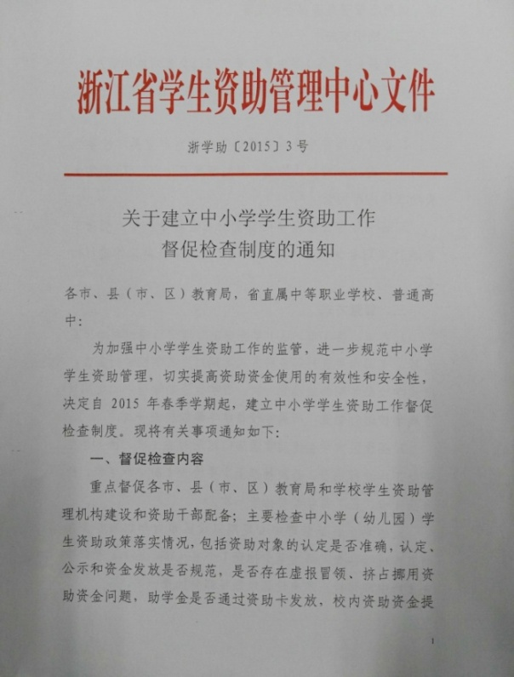
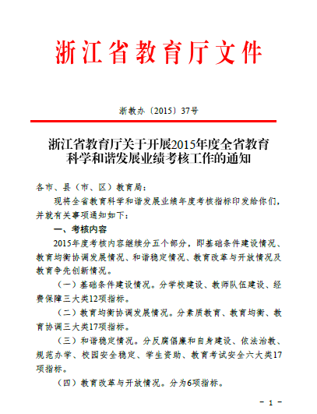
制定了中职学生学籍和资助督促检查制度，定期对学籍和资助系统的应用情况进行督查通报。
将资助政策落实到位和资助管理（含系统维护）规范纳入省教育厅对各市、县年度业绩考核工作。
Notes:
从各类文件的起草到执行，第一时间向教育部汇报请示，也了解、学习兄弟省市的做法和经验。我省还制定了中职学生学籍和资助督促检查制度，形成了省市县三级督查机制，定期对学籍和资助系统的应用情况进行督查通报，督促各地各校将学生学籍和资助各项工作落实到位。近年来，我省专门将资助政策落实到位和资助管理（包含资助系统管理与维护）规范纳入省教育厅对各市、县年度业绩考核工作，使各市、县教育局一把手非常重视这一项工作。

Slide 7
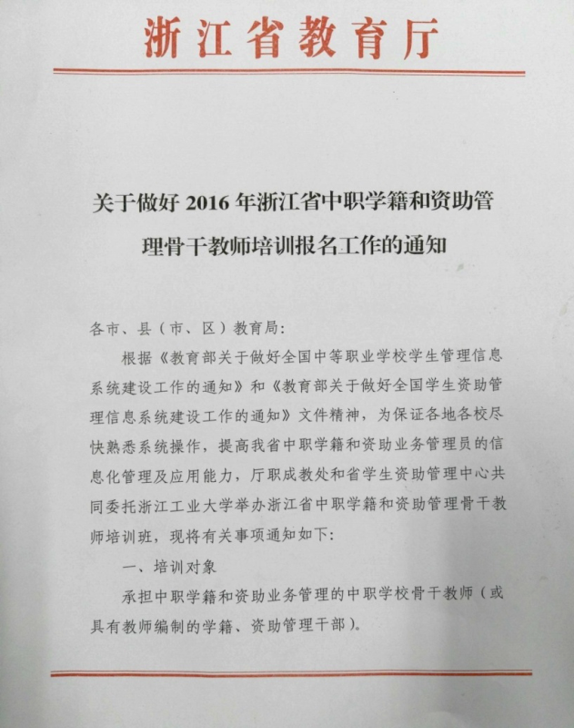
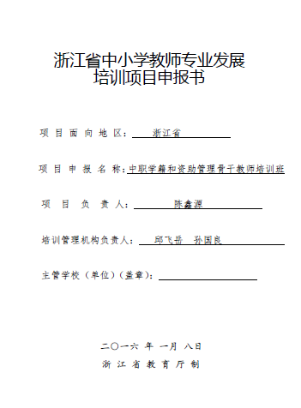
2. 建立学籍和资助共同参与的培训机制
坚持学籍管理干部和资助管理干部共同参与；
中职学籍和资助管理员培训进入我省教师专业发展培训计划，教师通过浙江省教师培训管理平台可自主选课培训，通过培训后获取学分。
Notes:
2.建立学籍和资助共同参与的培训机制。为提高学籍和资助系统的应用，我省坚持学籍管理干部和资助管理干部共同参与，既让学籍管理干部理解学生资助政策和资助管理的要求，意识到及时、准确的学籍信息对于资助管理的重要性，也让资助管理干部充分了解到学籍管理的相关规定及业务流程，只有齐抓共管才能保证中职学籍和资助管理规范、有实效。除了每年省级统一组织各级教育行政部门层面的中职资助干部培训，从2015年起，我省将中职学籍和资助管理骨干教师培训班纳入浙江省教师培训管理平台，通过培训后获取学分，标志着中职学籍和资助培训正式进入我省教师专业发展培训计划。每学期，我们都通过省教师培训管理平台设置2－3期中职学籍和资助骨干教师培训班，以便学籍和资助管理员自主选择培训时间。

Slide 8
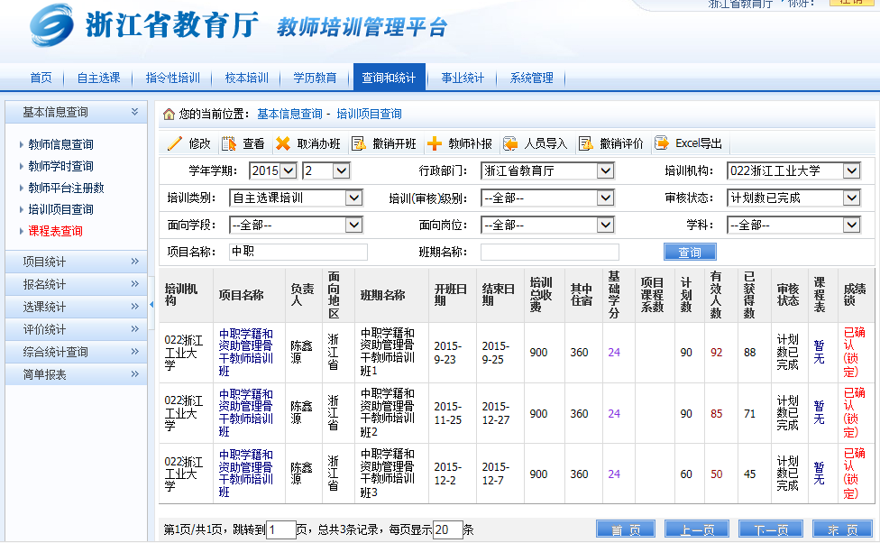
人人参与，学校全覆盖
培训班的推出深受广大中职学生学籍和资助管理员的欢迎。2015年秋季、2016年春季、2016年秋季、2017年春季，有500多名中职学籍和资助管理员通过省教师培训管理平台选课参与了培训, 已经全部覆盖全省300多所中职学校（含60多所技工院校），学校覆盖面达到100%。
Notes:
培训班的推出深受广大中职学生学籍和资助管理员的欢迎。2015年秋季、2016年春季、2016年秋季、2017年春季，有500多名中职学籍和资助管理员通过省教师培训管理平台选课参与了培训, 已经全部覆盖全省300多所中职学校（含60多所技工院校），学校覆盖面达到100%。

Slide 9
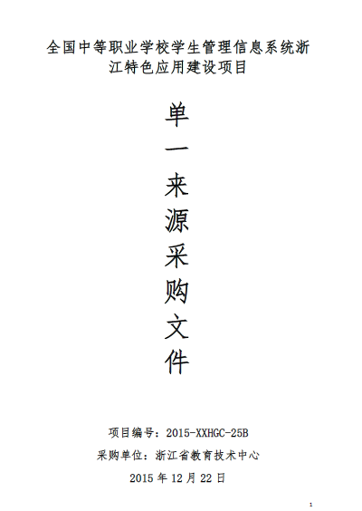
3. 建立浙江特色应用的建设机制
2015年12月，我省落实中职学籍系统升级改造经费60万元，在全国中职学生系统基础上启动浙江特色应用开发，新增了技工学校学生学籍、学校用户管理、学分制和报表打印等浙江个性化业务管理功能，从而进一步规范我省中职学生学籍管理。
Notes:
3.建立浙江特色开发的建设机制。根据“两级建设、五级应用，统一规划、地方定制”的原则，结合我省中职课改和学籍管理工作实际需求，2015年12月，我省落实中职学籍系统升级改造经费60万元，在全国中职学生系统基础上启动浙江特色应用开发，请全国中职学生系统承建单位大唐软件公司进行系统二次开发和功能扩充，新增了技工学校学生学籍、学校用户管理、学分制和报表打印等浙江个性化业务管理功能，将省人社厅管理的技工学校学生全部纳入全国中职学生系统和全国资助系统进行统一管理，支持在学校管理员增加班主任、招生管理员等角色，从而进一步规范我省中职学生学籍管理。

Slide 10
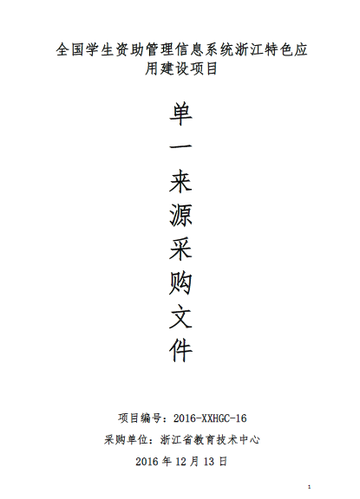
2016年11月，我省落实学生资助系统升级改造经费60万元，在全国学生资助管理系统基础上启动浙江特色应用开发，针对浙江地方政府资助增加工作进展查看、资金发放查看、学校统计面板、异常发放管理等业务功能。
计划2019年投入软件开发经费120万，启动中职学籍与资助系统的二期建设项目，进一步完善省级特色业务功能，推进教育管理精准化建设。
Notes:
2016年11月，我省落实学生资助系统升级改造经费60万元，在全国学生资助管理系统基础上启动浙江特色应用开发，针对浙江地方政府资助增加工作进展查看、资金发放查看、学校统计面板、异常发放管理等业务功能，使地方政府资助更方便我们各级教育部门管理。
计划2019年投入软件开发经费120万，启动中职学籍与资助系统的二期建设项目，进一步完善省级特色业务功能，推进教育管理精准化建设。

Slide 11
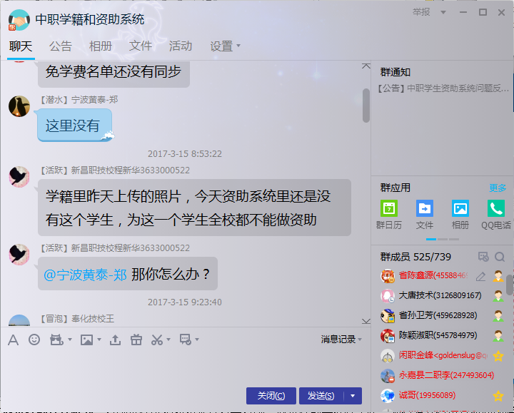
4. 建立稳定持续运行的管理机制
建立省市县校四级联动机制，专门创建浙江中职学籍和资助QQ群，并安排省级资助干部、技术人员和熟练操作的学校教师在QQ工作群答疑解惑，收集整理系统问题处理方案供教育局和学校参考学习。
Notes:
4.建立稳定持续运行的管理机制。系统运行维护和技术支持是系统稳定高效持续运行的基础性工作，我省建立了省市县校四级联动机制，将业务管理和运行维护作为一项常规工作，还专门创建浙江中职学籍和资助QQ群，并安排省级学籍与资助干部、技术人员和熟练操作的学校教师在QQ工作群答疑解惑，为各级学籍和资助业务管理员提供技术支持和服务，方便各级用户反馈问题和交流经验。同时，我们还收集整理系统问题处理方案供教育局和学校参考学习，极大地提高了各级学籍和资助管理员信息系统的使用能力。为做好我们浙江特色功能的技术服务，我们还邀请大唐与中科软公司的技术服务人员加入QQ群，面向我们中职学校做好技术支撑服务，使我们系统各类问题能第一时间解决。

Slide 12
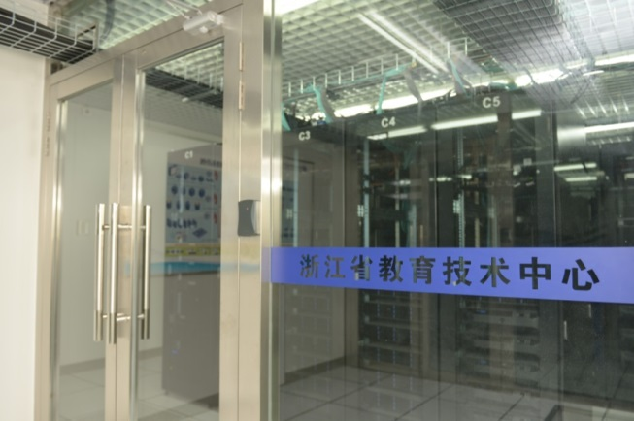
硬件环境：
服务器：18台应用服务器
4台数据库服务器
数据备份：爱数备份一体机200T备份空间
安全设备：1台安全设备
带宽：移动1G、电信700M和教育内网11G
Notes:
我省落实系统运行的硬件环境，提供了18台应用服务器、4台数据库服务器、1台爱数备份一体机200T备份空间、1台安全设置，以及移动1G、电信700M和教育内网11G的网络带宽，确保全国中职与资助系统的高效运行。

Slide 13
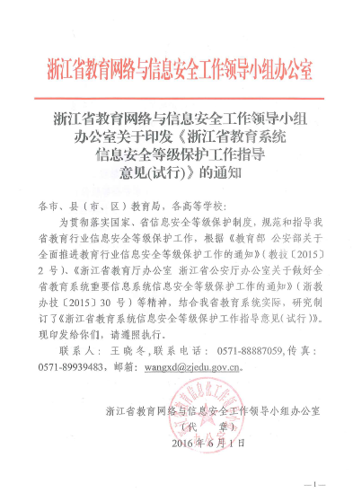
5. 建立健全信息安全的保障机制
2016年6月，我省印发《浙江省教育系统信息安全等级保护工作指导意见》，完成了系统的信息安全三级等级保护备案和评测。
加强对各级管理员的安全培训，将信息安全内容纳入每次业务培训班课程，明确了学籍和资助信息系统应用与管理责任。
Notes:
5.建立健全信息安全的保障机制。2016年6月，我省印发《浙江省教育系统信息安全等级保护工作指导意见（试行）》，完成了中职学籍和资助2个系统的信息安全三级等级保护备案和评测。同时根据《网络安全法》相关规定，加强对各级管理员的安全培训，将信息安全内容纳入每次业务培训班课程，会上多次明确了系统应用与管理责任，加强信息的安全管理，坚决防止学籍和资助信息泄露现象发生；定期组织开展中职学籍与资助信息安全的全面排查工作，确保我省学生学籍和资助信息的安全。

Slide 14
1. 政策执行力明显增强
浙江省中职受助学生核查数据统计
浙江省中职受助学生核查处理数据统计
（万人）
（条）
Notes:
1.政策执行力明显增强。我省各级学生学籍和资助管理员都熟悉了中职学籍管理规定和中职资助政策，政策执行力能力强，极大提高了中职学生学籍和资助数据的精准度。几年来，全国中职学生系统在校学生学籍数据和教育事业统计年报数据基本一致，省内的问题学籍数据已基本解决。全国学生资助系统中职数据上报率达99%以上，成为财政下拨资助资金的主要依据。在教育部组织的中职学生资助数据核查中，我省需核查的与普高、高校、自考等查重数据以及大龄学生信息逐年减少，从2011占在校生总数的5%减少至目前的1%。同时，经核查，虚报错报的信息数量也极少，中职学生资助政策全面落实到位。

Slide 15
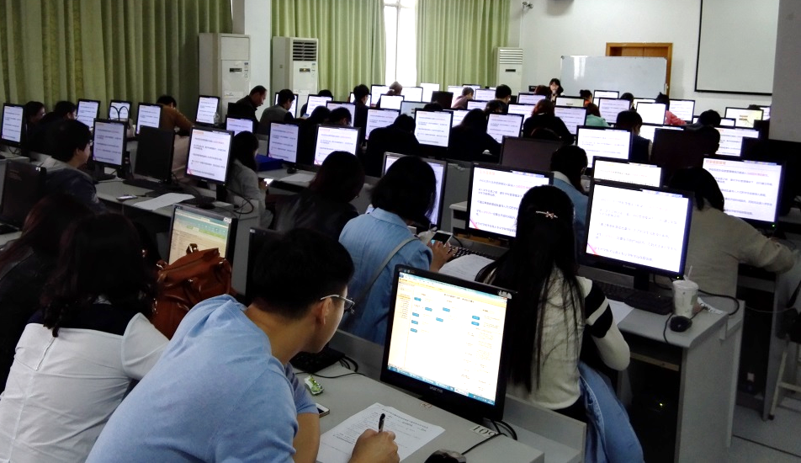
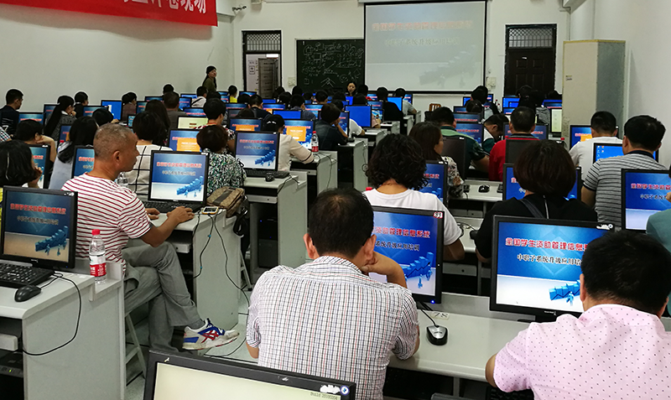
2. 队伍信息化水平显著提高
我省各级学生学籍和资助管理队伍的信息化管理水平得到了显著提高。目前，全省300多所中职学校（含技工院校）均能熟练使用学籍和资助系统各项业务功能，学籍和资助数据真实准确。
Notes:
2.队伍信息化水平显著提高。经过这几年的系统使用和业务培训，我省各级学生学籍和资助管理员的信息化管理水平得到了显著提高，全省学生学籍和资助管理工作更快捷、实效。目前，全省300多所中职学校（含技工院校）均能熟练使用学籍和资助系统各项业务功能，学籍和资助数据真实准确。

Slide 16
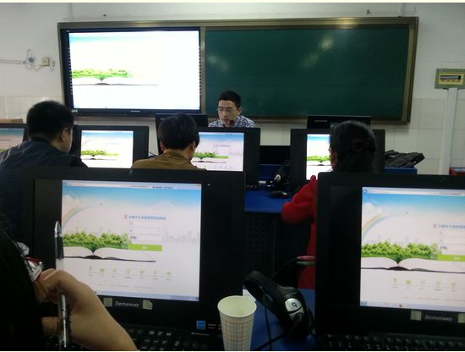
3. 业务管理行为更加规范
通过浙江特色功能开发，使系统功能更加贴合业务规范和我省管理需求，强化了各级管理员规范管理意识，进一步规范了学生学籍、免学费和国家助学金的管理行为。
Notes:
3.业务管理行为更加规范。通过浙江特色功能开发，使系统功能更加贴合业务规范和我省管理需求，强化了各级管理员规范管理意识，进一步规范了学生学籍、免学费和国家助学金的管理行为。

Slide 17
Notes:
以上是我汇报的内容，有不当之处请批评指正，谢谢大家！

